Slide 1
数据库设计：
图书馆借阅管理系统
3017216076 罗雅川
3017216069 李炳萱
3017216068 金雨竹
3017216071 李若瑶

Slide 2
图书馆借阅管理系统
环境配置
需求分析
数据库设计
功能展示

Slide 3
一、环境配置
JDK 8
Eclipse
Tomcat 7.0
MySQL 5.5

Slide 4
图书馆借阅管理系统
环境配置
需求分析
数据库设计
功能展示

Slide 5
二、需求分析
普通用户
管理员
系统管理员
书籍查询
书籍借阅
书籍归还
书籍预定
书籍查询
结束处理归还处理
预订处理
用户管理
书籍管理
类别管理

Slide 6
二、需求分析
普通用户 | 具体功能
书籍查询 | 根据书籍名称查询/根据书籍类别查询
书籍借阅 | 借阅书籍；展示借阅申请的审批状态
书籍归还 | 归还书籍；展示已借阅书籍的归还状态
书籍预订 | 预订剩余数量为0的书籍

Slide 7
二、需求分析
管理员 | 具体功能
书籍查询 | 根据书籍名称查询/根据书籍类别查询
借书处理 | 对用户的借阅申请进行审批
归还处理 | 对用户的归还书籍进行确认
预订处理 | 对用户的预订书籍进行处理

Slide 8
二、需求分析
系统管理员 | 具体功能
用户管理 | 修改、删除、查询、增加用户
书记管理 | 修改、删除、查询、增加书籍
归还处理 | 修改、删除、查询、增加书籍种类

Slide 9
图书馆借阅管理系统
环境配置
需求分析
数据库设计
功能展示

Slide 10
三、数据库设计-实体表
实体名称
BOOKS
USERS
ADMINS
SYSADMIN
SORTS

Slide 11
三、数据库设计-联系表
实体名称 | 实体1 | 实体2
BORROWS | USERS | BOOKS
BACKS | USERS | BOOKS
RESERVES | USERS | BOOKS

Slide 12
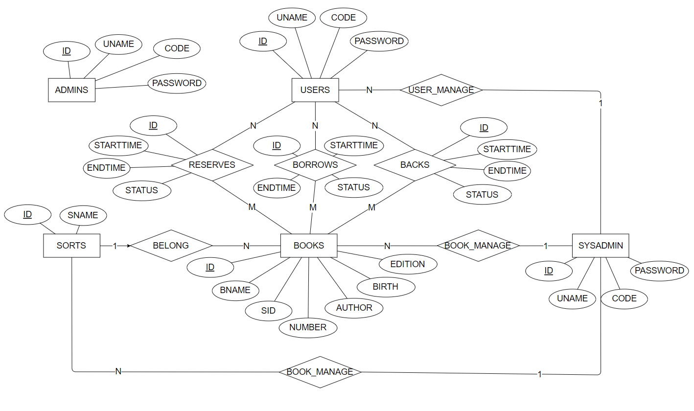
三、数据库设计-ER图

Slide 13
图书馆借阅管理系统
环境配置
需求分析
数据库设计
功能展示

Slide 14
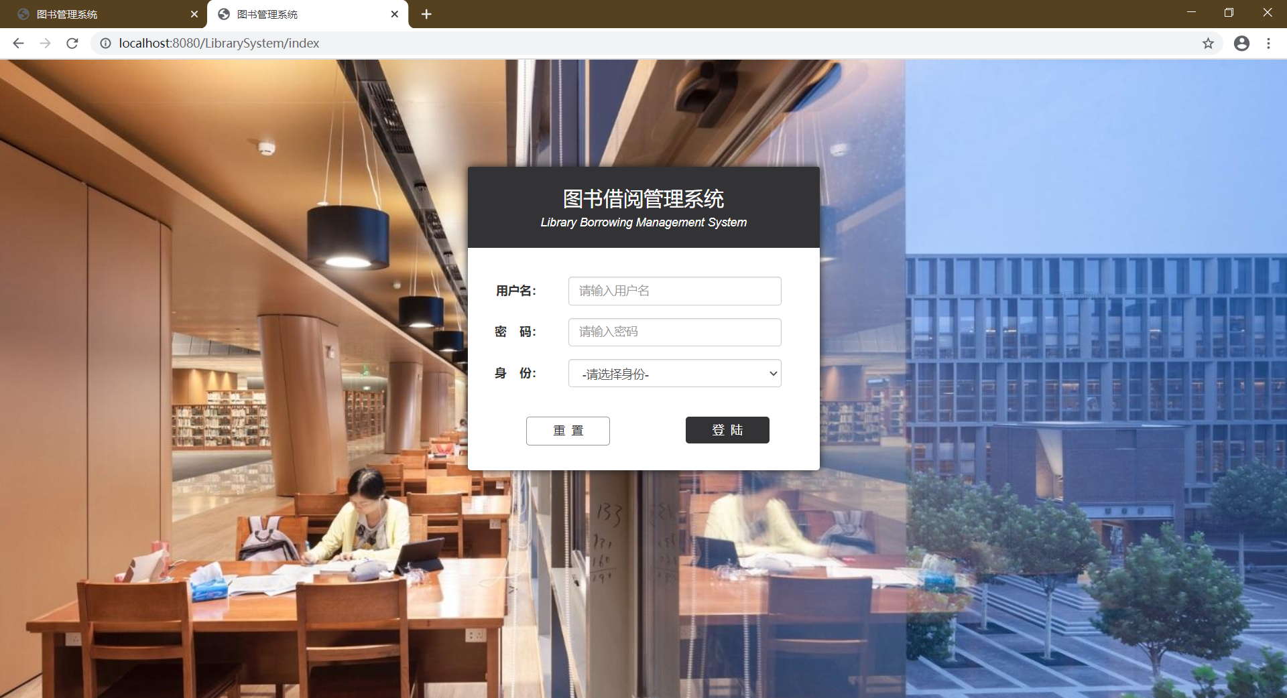
四、功能展示

